Slide 1
低通滤波器

Slide 2
实验目的
学习滤波器的幅频特性的测量方法。
比较RC无源低通滤波器和有源低通滤波器的幅频特性。

Slide 3
滤波器
滤波器是一种双口网络，它能使指定频段的信号通过，抑制或滤掉其它频段的信号，常用在信号的处理和干扰的抑制等方面。
滤波器的分类：
  无源滤波器和有源滤波器；
  一阶，二阶和高阶滤波器；
  低通滤波器，高通滤波器，带通滤波器和带阻滤波器。

Slide 4
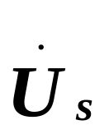
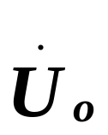
无源滤波器
R
R
C
C

Slide 5
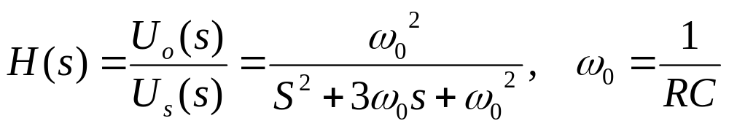
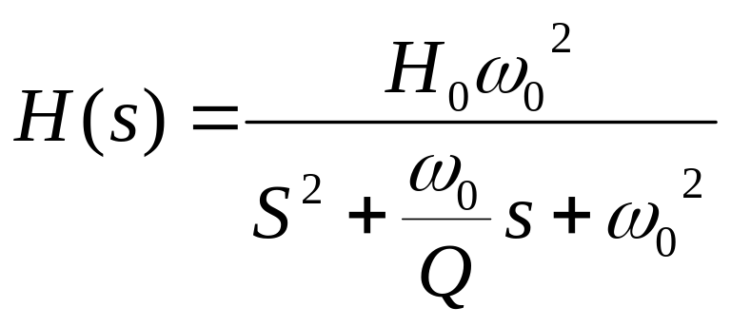
无源滤波器的传递函数
与低通滤波器传递函数的一般形式

Slide 6
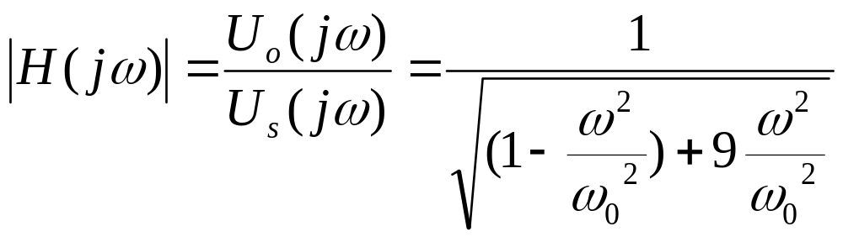
无源滤波器的幅频特性

Slide 7
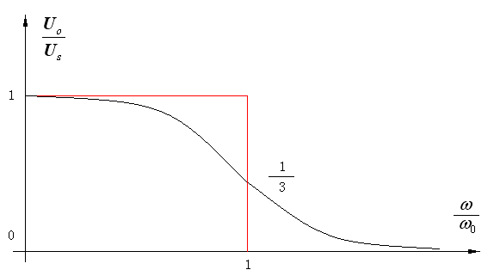
无源滤波器的幅频特性

Slide 8


有源滤波器
C
_
R
+
C

Slide 9
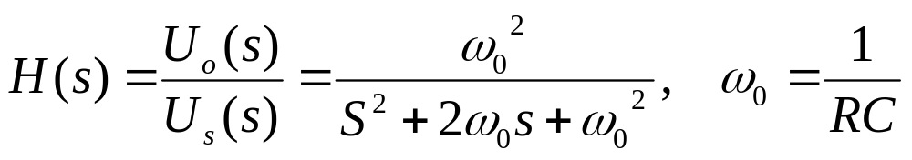
有源滤波器的传递函数
与低通滤波器传递函数的一般形式

Slide 10

有源滤波器的幅频特性

Slide 11
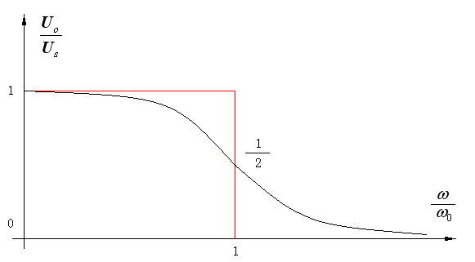
有源滤波器的幅频特性

Slide 12
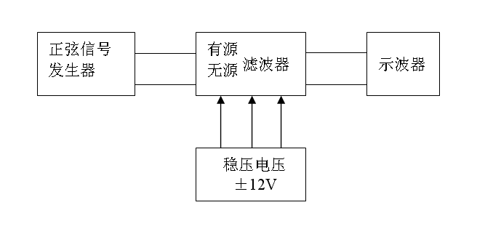
实验接线图

Slide 13
测量数据
5Vp
f (Hz) : 16 40 80 120 140 160 180 200 320 1600
无源 U₀(v)
有源 U₀(v)

